Slide 1

Chào mừng các con đến với tiết học vần

Slide 2

Khởi động

Slide 3


Tập đọc

Slide 4

Bµi 129
¤n tËp
(tr. 63)

Slide 5
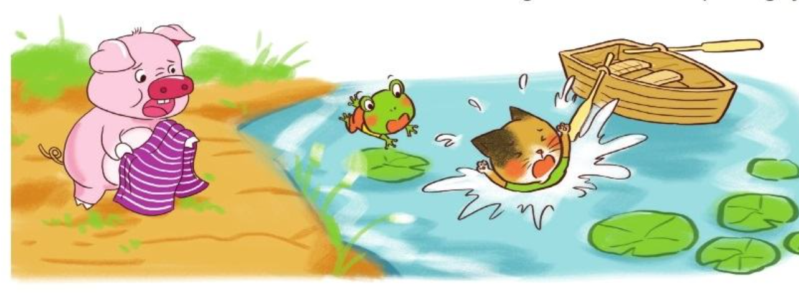
2. Tập đọc

Slide 6
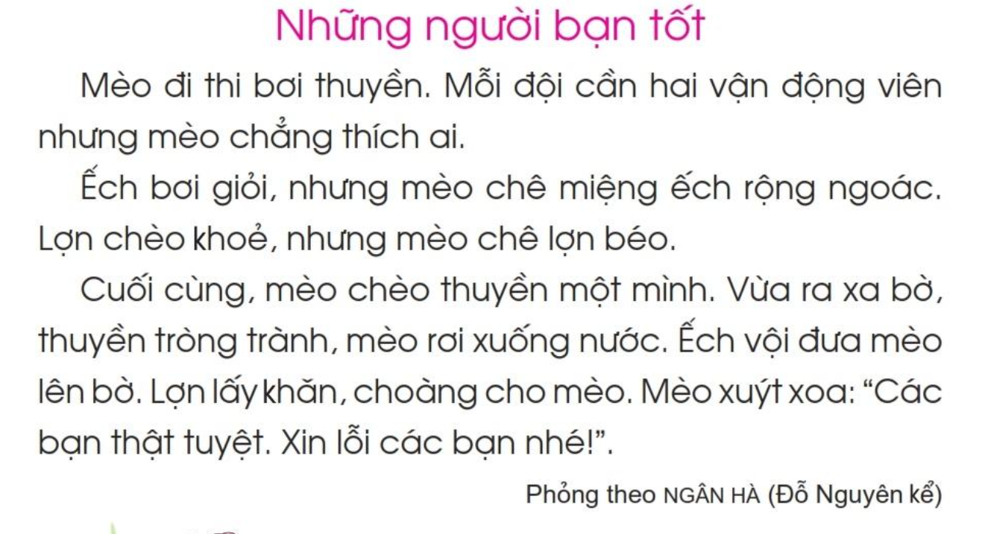
2.Tập đọc

Slide 7


bơi thuyền
Luyện đọc từ khó
2
rộng ngoác
3
tròng trành
lợn béo
4
xuýt xoa
4

Slide 8

2.Tập đọc
1
2
3
4
5
6
7
8
9
10

Slide 9


Giải nghĩ từ ?
lợn : heo
rộng ngoác : rộng hết cỡ khác hẳn bình thường
xuýt xoa: phát ra âm thanh như tiếng gió cảm giác bị rét và kinh ngạc

Slide 10
2.Tậpđọc
1
2
3

Slide 11
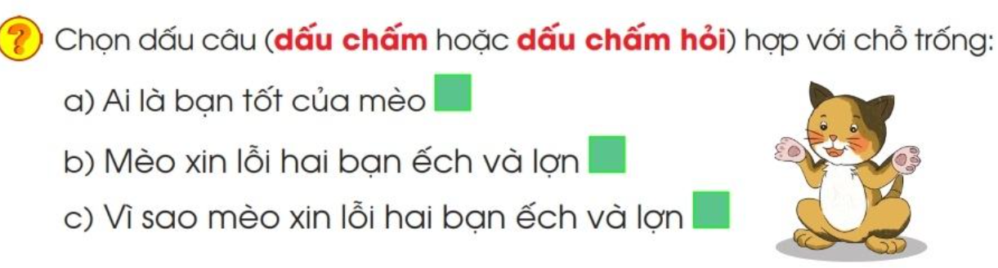
3. Em chọn dấu câu hợp với mỗi chỗ trống?
?
.
?

Slide 12

4. Tập chép
Mèo xuýt xoa:
- Các bạn thật là tuyệt vời.

Slide 13



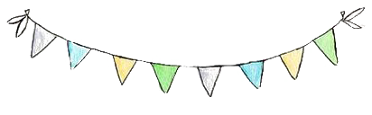

Thank you

